Slide 1
VICER
VR과 360도 카메라를 이용한 실시간 스트리밍 원격제어 차량(360° Avatar Driver)
팀장:박지훈(201601406)
나윤호(201400978)
류형오(201401059)
유한석(201402097)
유정현(201502085)

Slide 2
01 제품 개요
02 사용 기술
03 예상 시스템 구성도
INDEX

Slide 3

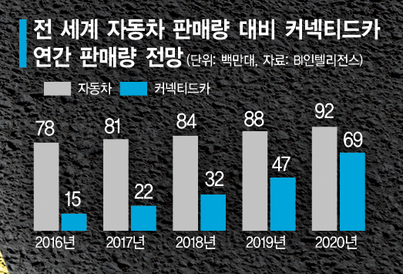
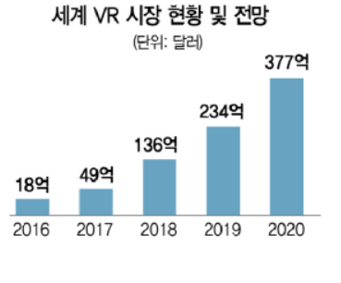
01
VICER
제품 개요
○ VR 및 원격운전에 대한 수요 증가
4차 산업혁명에 힘입어 ICT의 융합으로 차량을 이용한 원격운전 시장이 계속 확대될 것으로 예측됨
접하기 어려웠던 VR기기가 상용화됨에 따라 VR 하드웨어 및 컨텐츠 시장이 증가함
출처:BI인텔리젼스

Slide 4








02
VICER
사용 기술

Slide 5
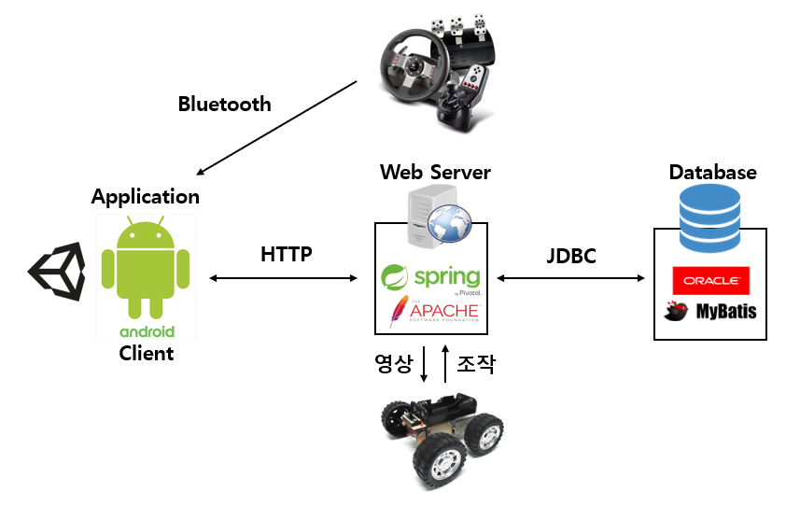
03
VICER
예상 시스템 구성도

